Slide 1
24 czerwca – 9 lipca 2017r.
„AKCJA EWALUACJA 2.0” na Wydziale Ekonomii, Zarządzania i Turystyki
DOKTORANCI OCENIAJĄ PROWADZĄCYCH!!!

Slide 2
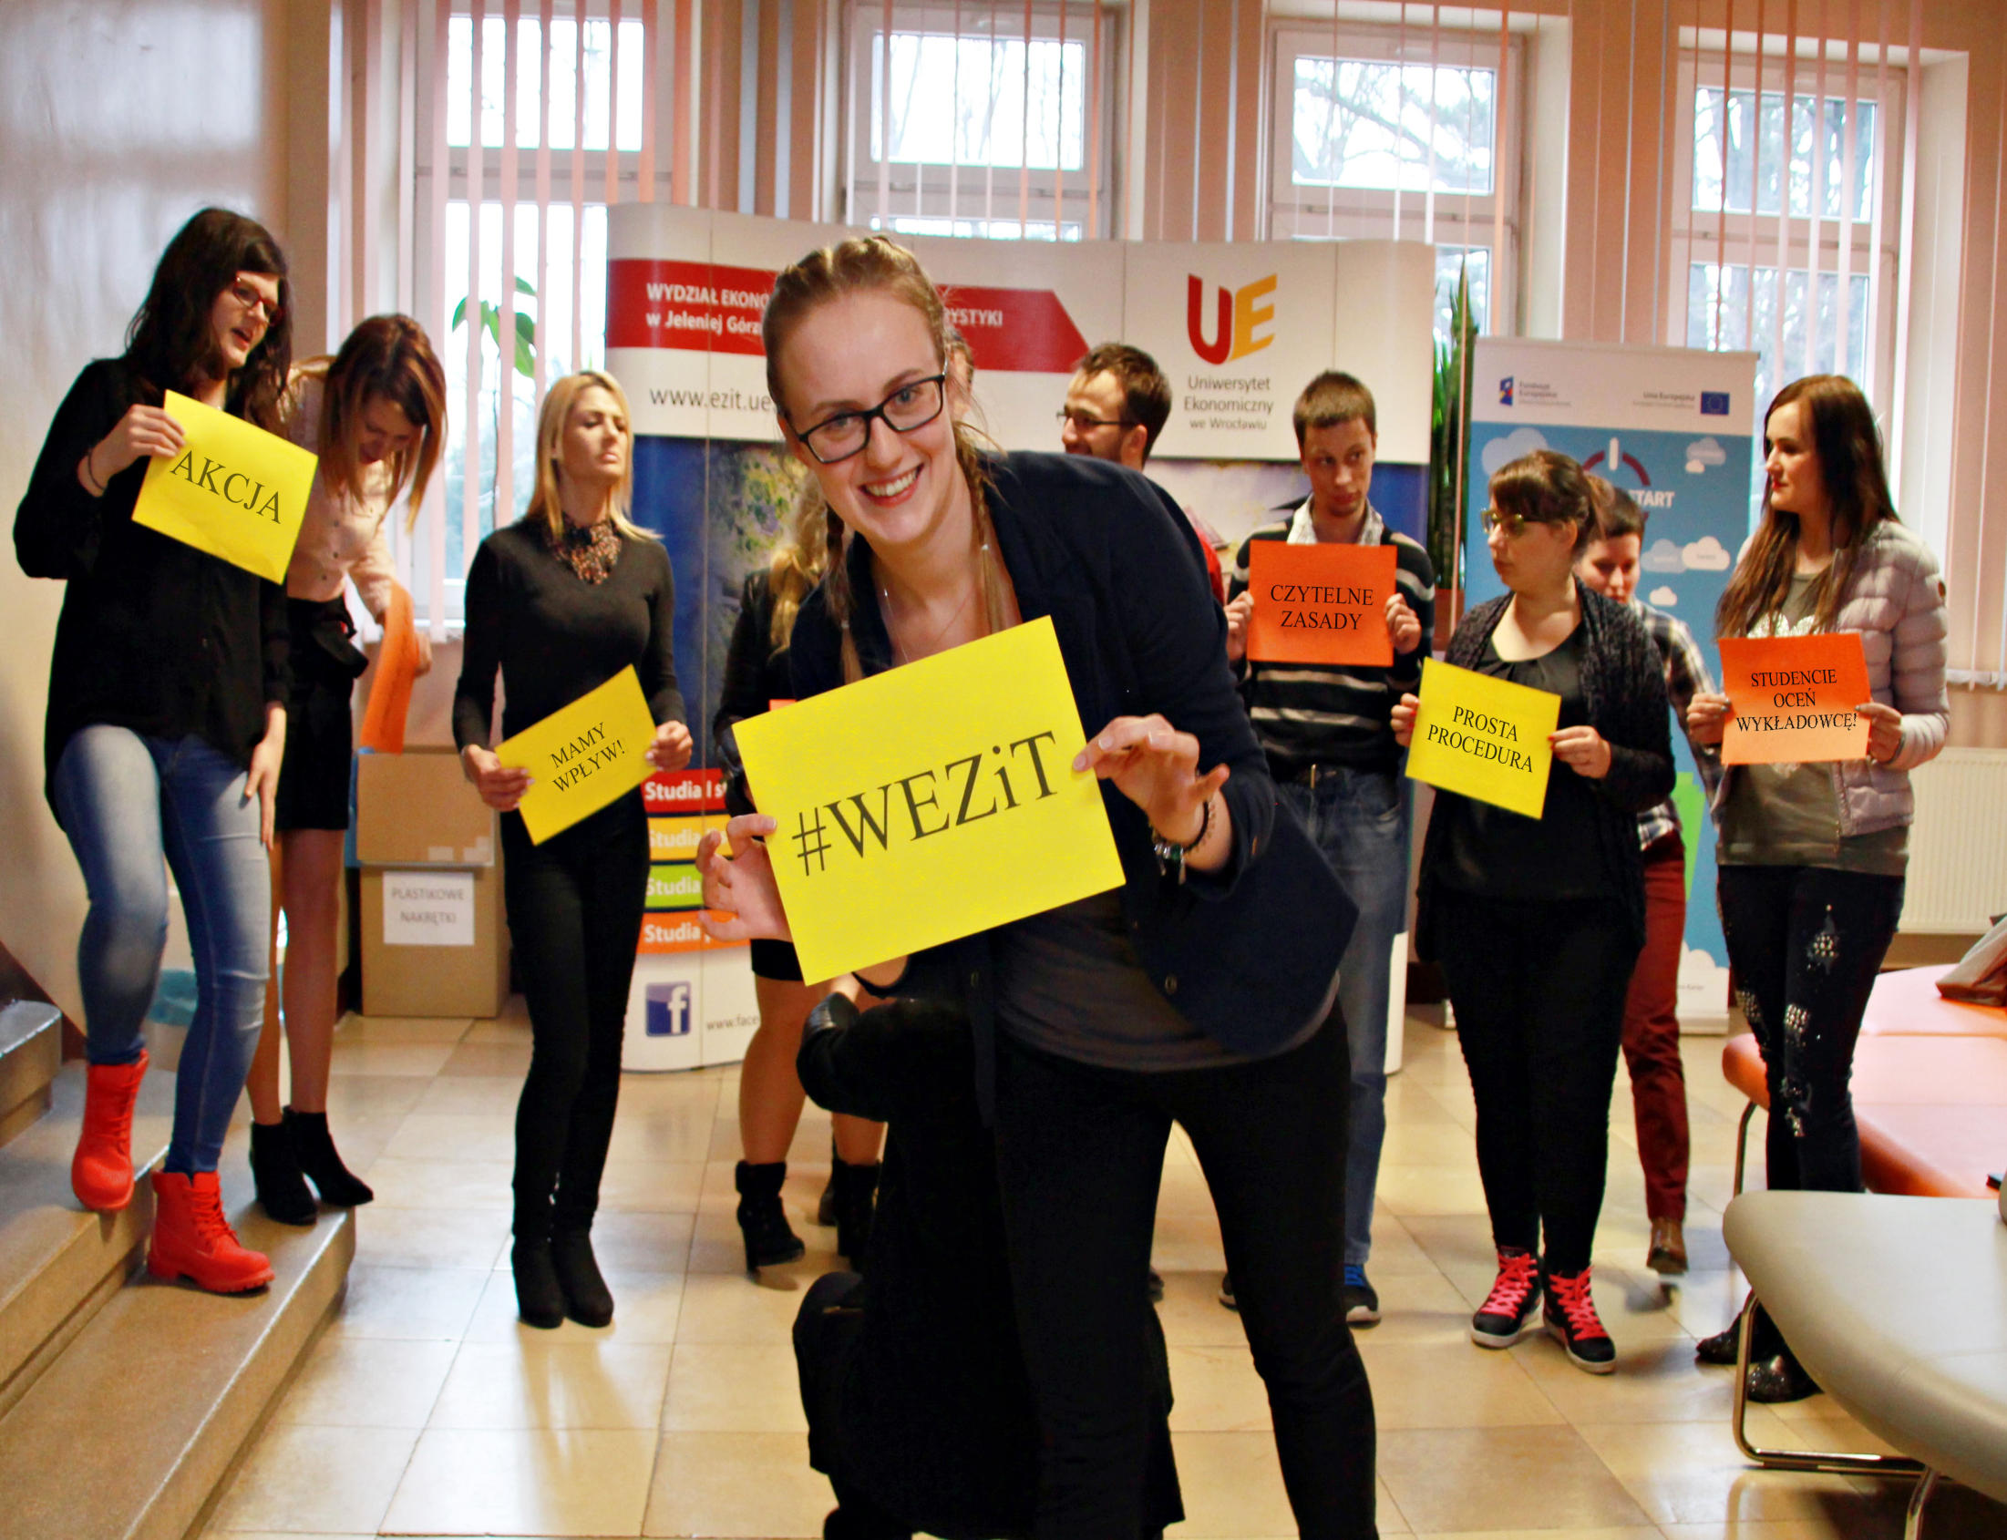

Slide 3
CZYTELNE ZASADY
Przejrzyste i czytelne zasady, cyklicznych i skoordynowanych „DNI EWALUACJI”,
które będą odbywały się
na Twoim Wydziale
2 razy w roku akademickim,
po zakończeniu każdego semestru.

Slide 4
MOŻLIWOŚĆ OCENY
WYKŁADOWCÓW
UWAGA
W dniach
każdy z Doktorantów Wydziału Ekonomii, Zarządzania i Turystyki będzie miał okazję ocenić Wykładowców, z którymi miał zajęcia w semestrze letnim.
24 czerwca – 9 lipca 2017 r.

Slide 5
PROSTA PROCEDURA
Tylko 3 kroki:
Zaloguj się na swój profil w systemie USOS.
Wybierz zakładkę „Ankiety”, a system automatycznie wskaże Prowadzących, z którymi miałeś (-aś) zajęcia w semestrze letnim („moje ankiety”).
3. Oceń każdego z Wykładowców.

Slide 6
ANONIMOWOŚĆ
Twoja ocena jest
w 100% anonimowa!!!
Przykładowy widok wyników ankiety

Slide 7
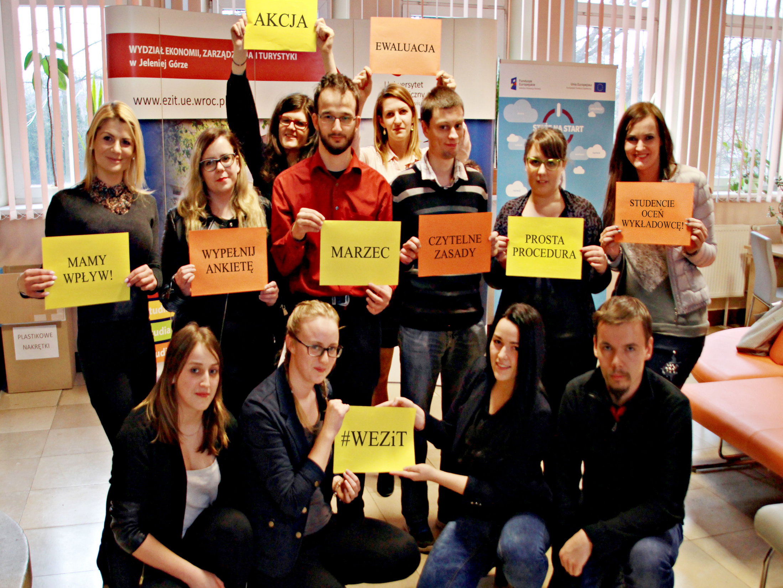

Slide 8
WPŁYW NA JAKOŚĆ KSZTAŁCENIA
Twój głos jest dla Nas ważny!!!
Daj znać, że Go cenisz
Z wynikami oceny zapoznają się Władze Dziekańskie, Wydziałowa Komisja ds. Jakości Kształcenia, Kierownicy Katedr, Przewodniczący Wydziałowej Komisji ds. Rozwoju Kadr Naukowych, Wydziałowa Rada Studentów oraz oceniani Wykładowcy.
Niech wie, że Cię zawiódł

Slide 9
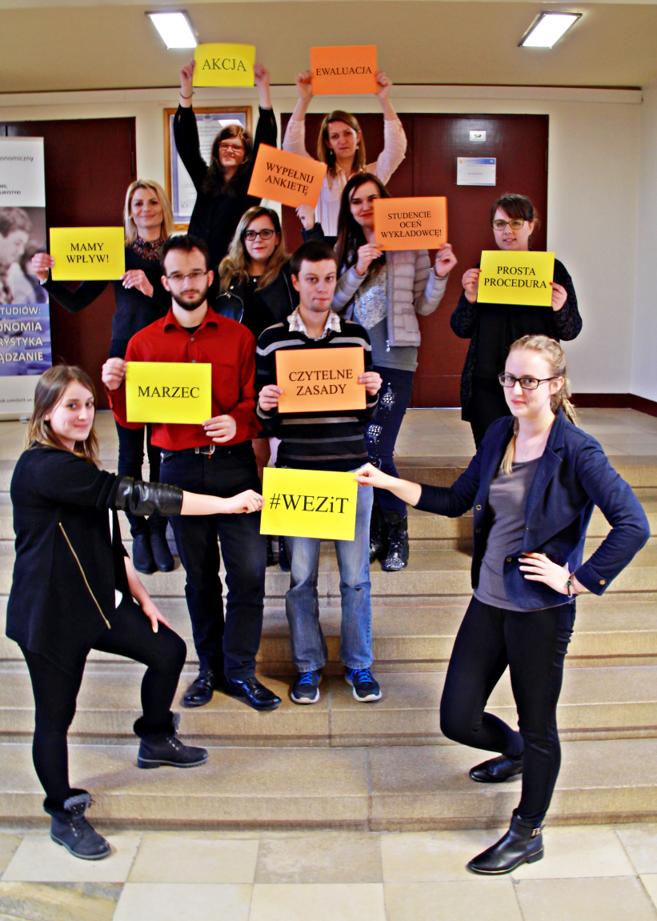
„AKCJA EWALUACJA 2.0” na Wydziale Ekonomii, Zarządzania i Turystyki
Pamiętaj!!!
24.06. - 9.07.2017r.
ZAPRASZAMY;-)

